Slide 1
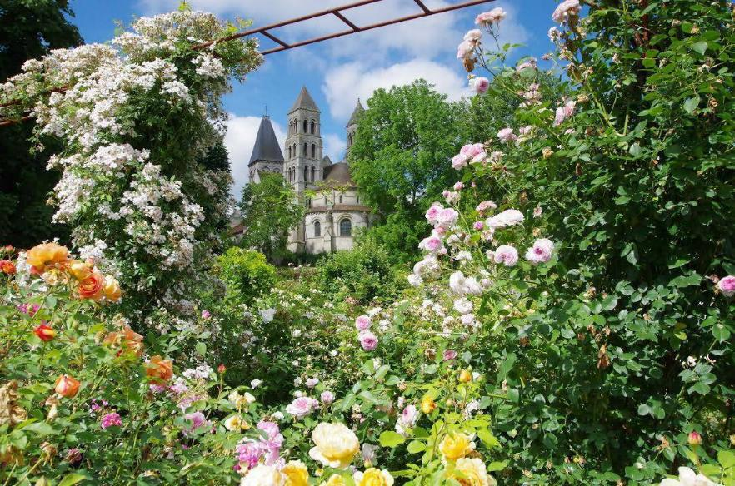
PARCS ET JARDINS REMARQUABLES en France 2

Slide 2
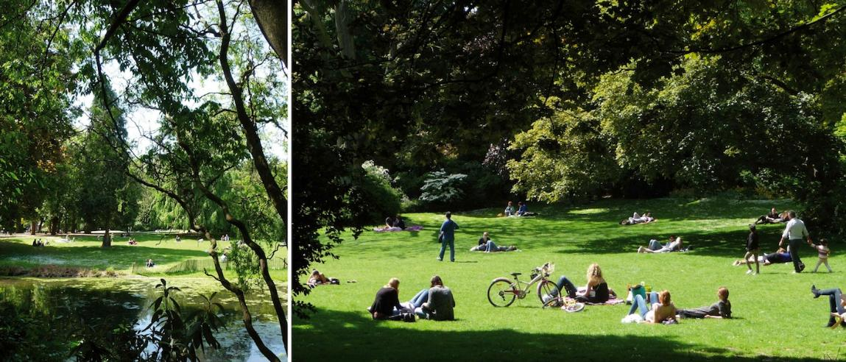
JARDIN VAUBAN à LILLE proche du Vieux Lille et la Citadelle

Slide 3
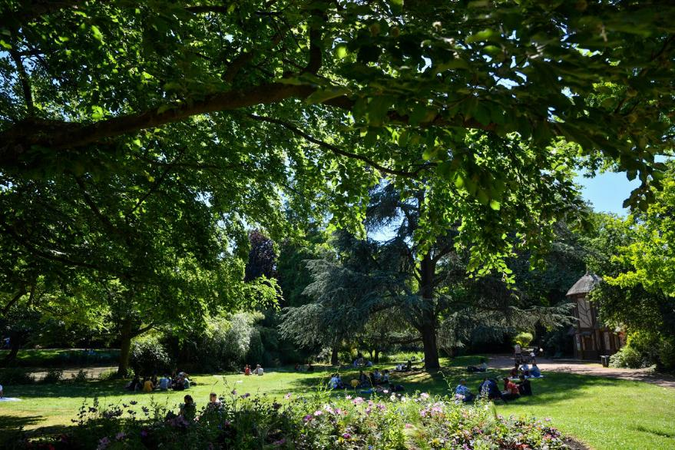
Parc VAUBAN
Style Anglais
Dessiné par Barillet-Deschamps
En 1863 (jardinier-paysagiste)
Grotte, Etang
Arbres remarquables datant du 19eme et
Jardin d’arboriculture
Théâtre de marionnettes
le P’tit Jacques

Slide 4
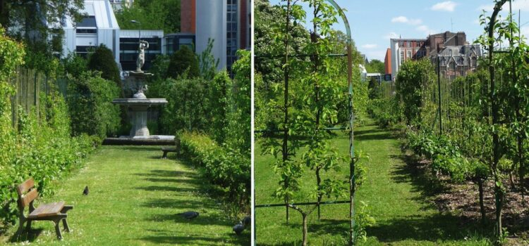
Jardin VAUBAN à LILLE jardin d’arboriculture fruitière depuis 1868
arbres fruitiers

Slide 5
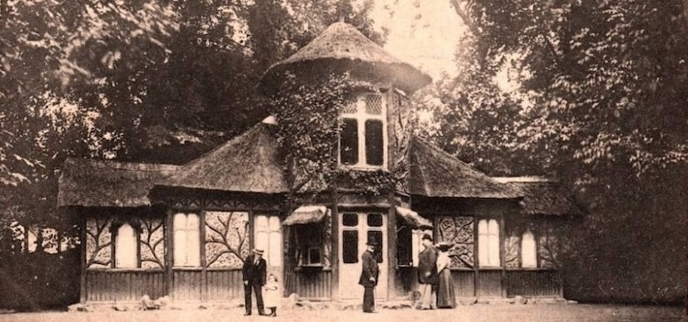
cliché rétro du chalet des Chèvres, devenue Laiterie puis remplacé par le
théâtre de marionnettes le Petit Jacques

Slide 6
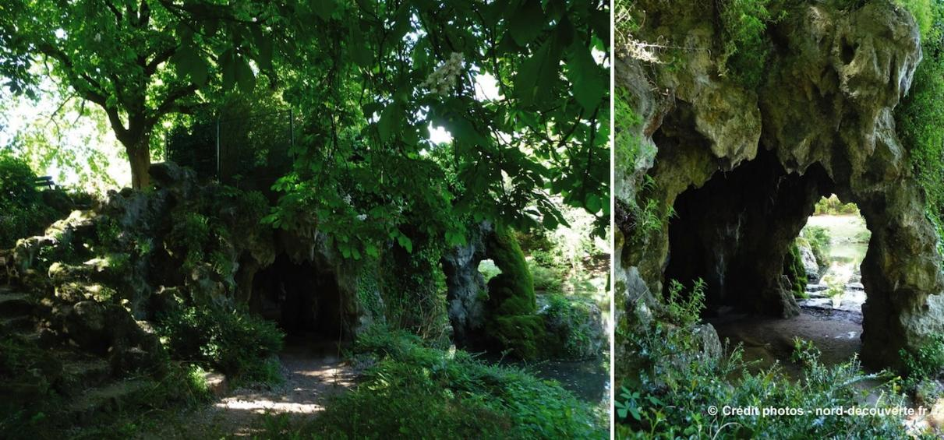
grotte du jardin Vauban

Slide 7
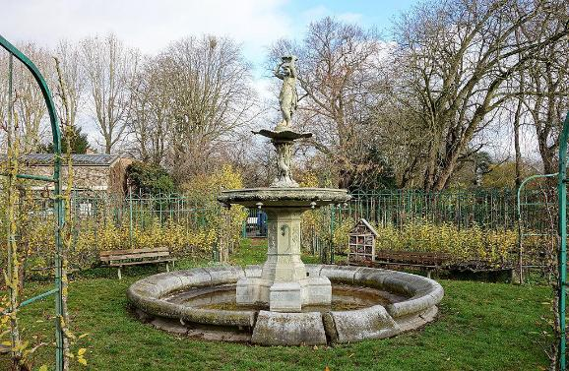
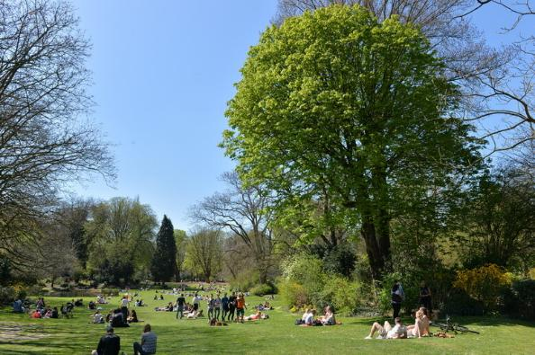
lieu de détente familial N°1 Et 2

Slide 8
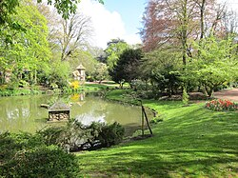
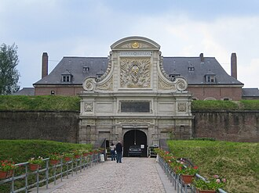
Porte royale entrée de la Citadelle LILLE
étang avec animaux : canards, poule d’eau,
cygnes..

Slide 9
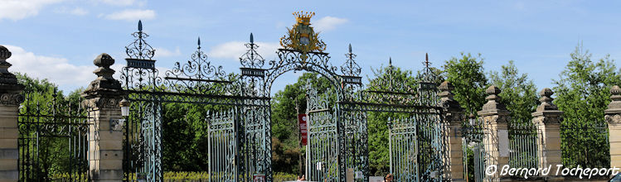
BORDEAUX LE PARC BORDELAIS 28 hectares entourés d’une grille en fer forgé

Slide 10
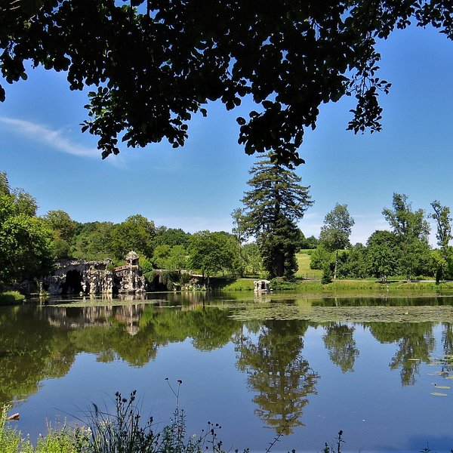
le lac
Bordeaux

Slide 11
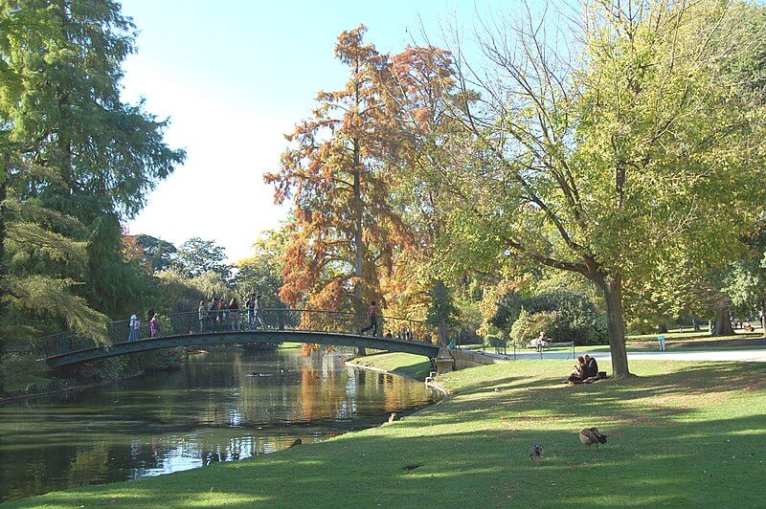
Passerelle
Bordeaux

Slide 12
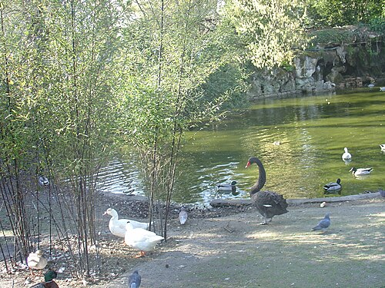
mare du Parc Bordelais

Slide 13
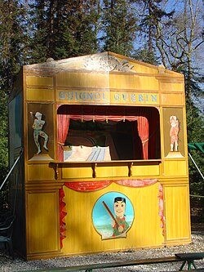
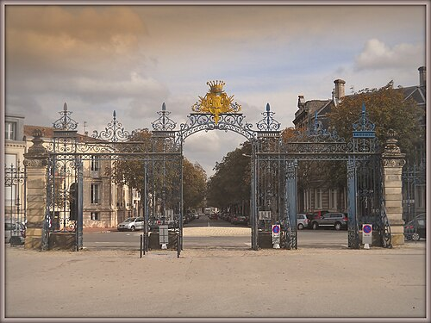
théâtre de Guignol
accès au Jardin Bordelais, sur 28 ha, aux arbres centenaires
espèces végétales remarquables, crée en 1888 et inauguré
par Sadi Carnot

Slide 14
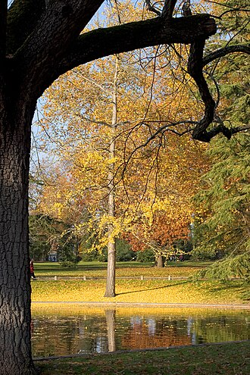
Parc Bordelais
Forêt de chênes et, prairie pour les moutons

Slide 15
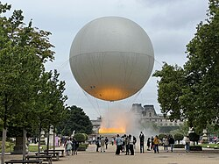
JARDIN DES TUILERIES à PARIS proche palais du Louvre 1er arr

Slide 16
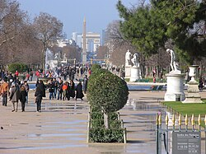
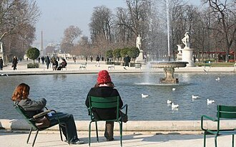
le bassin du parc
Parc grillagé du 1er arrondissement Parisien
En plein centre. Jardin à la Française sur 25ha
Inscrit au patrimoine Mondial Unesco depuis 1914

Slide 17
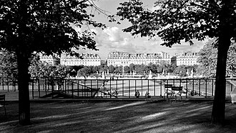

l’une des statues : Renommée du Roi chevauchant Pégase par Antoine Coysevox
(1640-1720)
vue sur le bassin et les immeubles de la rue de Rivoli

Slide 18
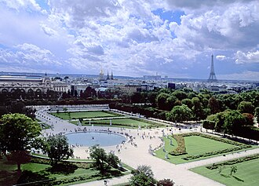
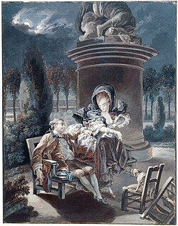
Vue aérienne du Jardin des Tuileries
Image d’accueil du Jardin : la Vasque Olympique
dans le jardin en 2024
parmi les nombreux tableaux inspirés par ce jardin, celui de ‘Soirée des Tuileries’
par Pierre-Antoine Baudouin 1769

Slide 19
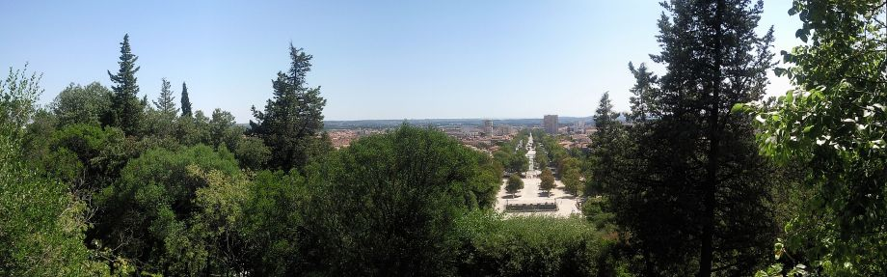
JARDINS DE LA FONTAINE à NÎMES Temple de DIANE et Tour MAGNE
vue sur la ville, l’avenue Jean Jaurès, depuis le Jardin

Slide 20
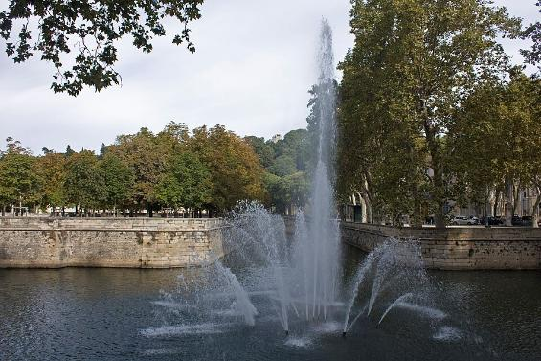
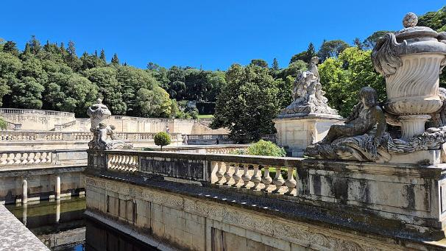
aspect du Nymphée
Quais de la Fontaine et jets d’eau

Slide 21
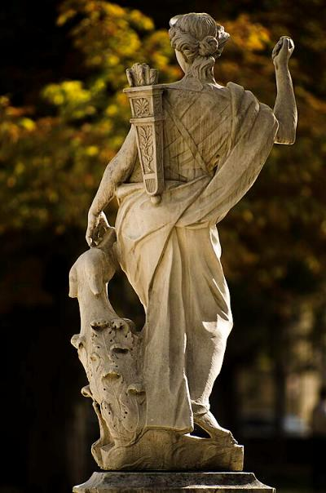
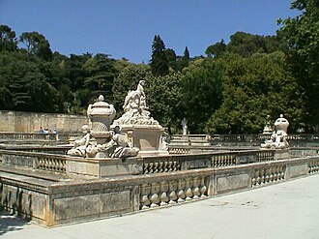
le nymphée
Jardin remarquable autour d’une source originelle et, avec des éléments anciens comme le Temple de Diane et la tour Magne
l’une des statues entourant le nymphée

Slide 22
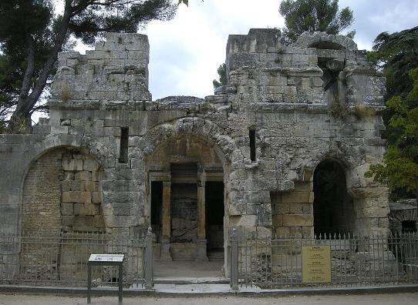
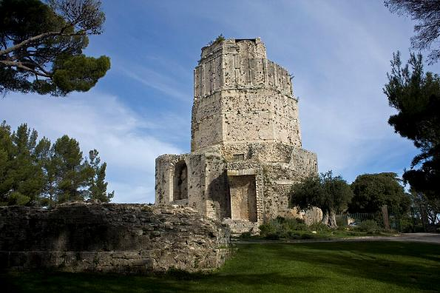
la Tour Magne, édifice gallo-romain sur le Mont Cavalier surplombant le jardin. Vestige romain de l’ancienne enceinte Nîmoise Panorama sur la ville et les environs
Temple de Diane daté du 1er siècle, complète le nymphée, dédié à Auguste. Temple romain
Les deux monuments sont inscrits aux monuments Historiques depuis 1840

Slide 23
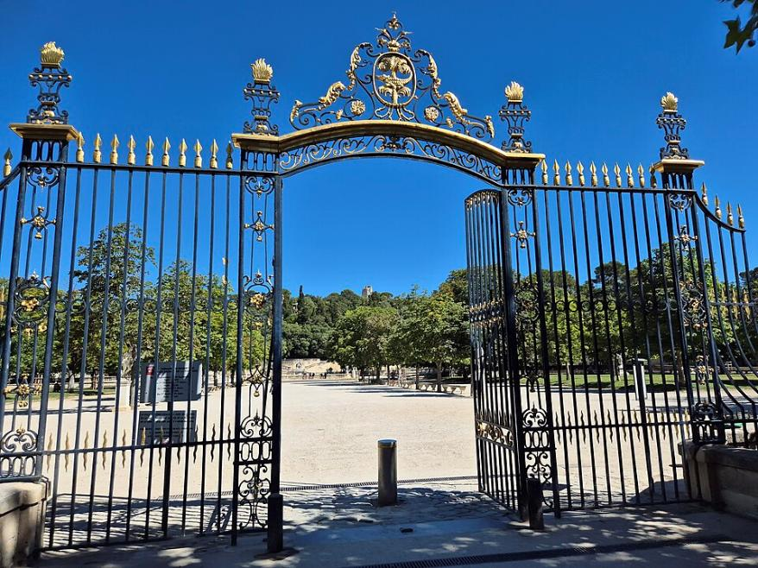
grille d’accès, entrée principale du Jardin de la Fontaine à NÎMES

Slide 24
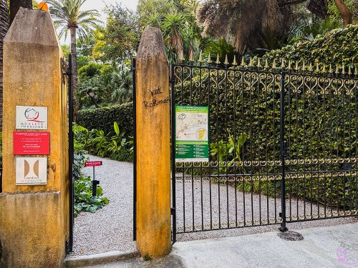
JARDIN BOTANIQUE DE VAL RAHMET à MENTON (06)

Slide 25
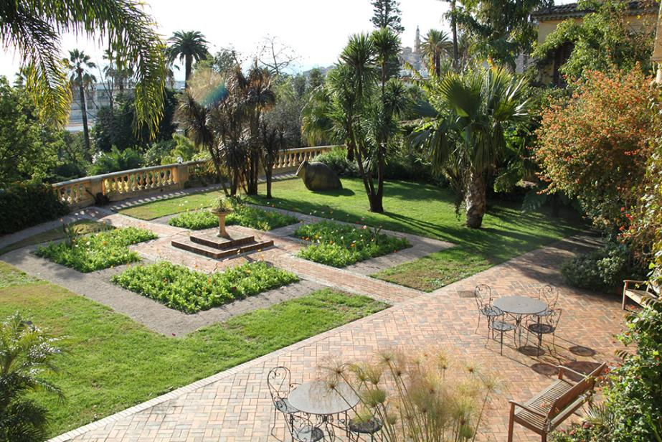
Sur 15000m2
Faisant partie du Muséum national
D’Histoire Naturelle
(MNHN) avec une villa style Italo-Provençal

Slide 26
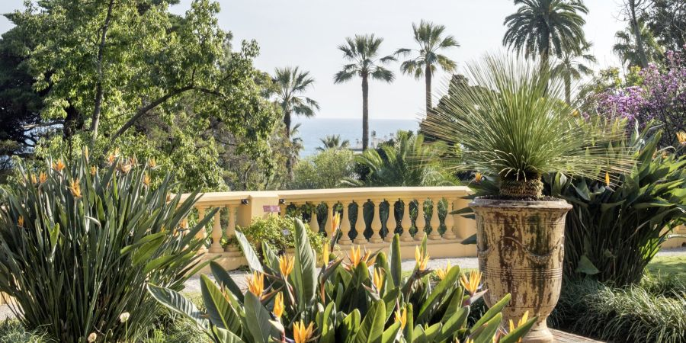
en bord de mer, 15000 visiteurs par an,

Slide 27
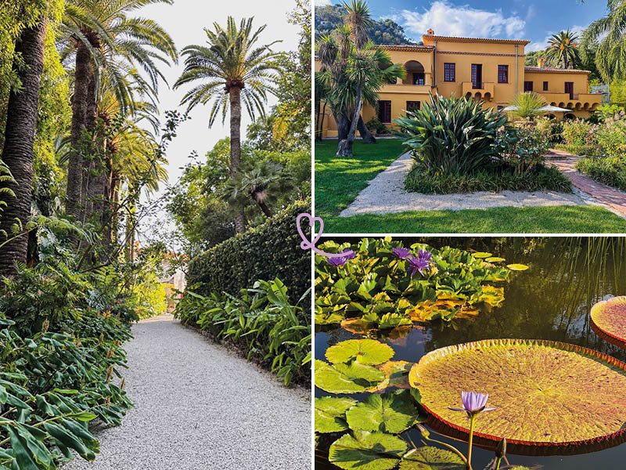
Plantes exceptionnelles selon un climat ensoleillé et doux
subtropicales et, tropicales
Cactus, agaves, aloès,
Allée de Palmiers (photo)
Fougères et Potager
Bassin aux nénuphars géants
(photo)
et villa style provençal

Slide 28
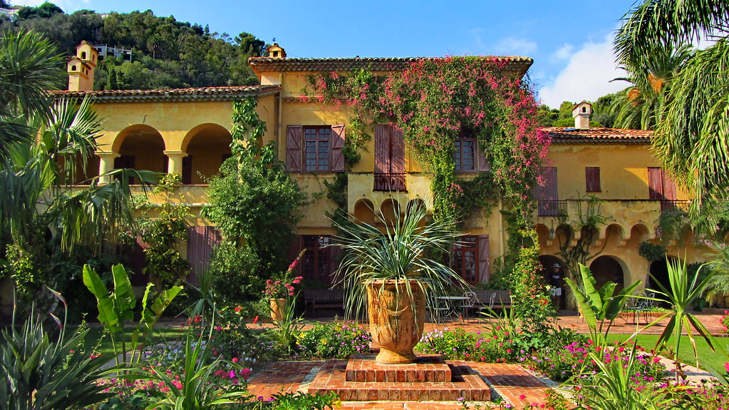

Slide 29
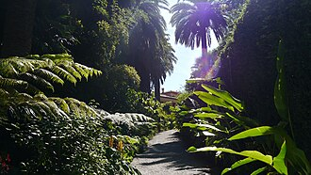
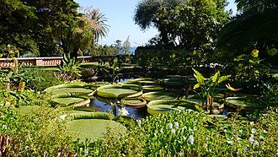
Bassin aux nénuphars géants
chemin d’entrée avec hélianas, fuchsias et fougères

Slide 30
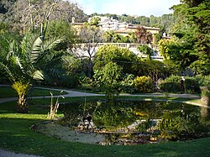
vue générale avec la villa, le jardin et bassin du Jardin Botanique de MENTON

Slide 31
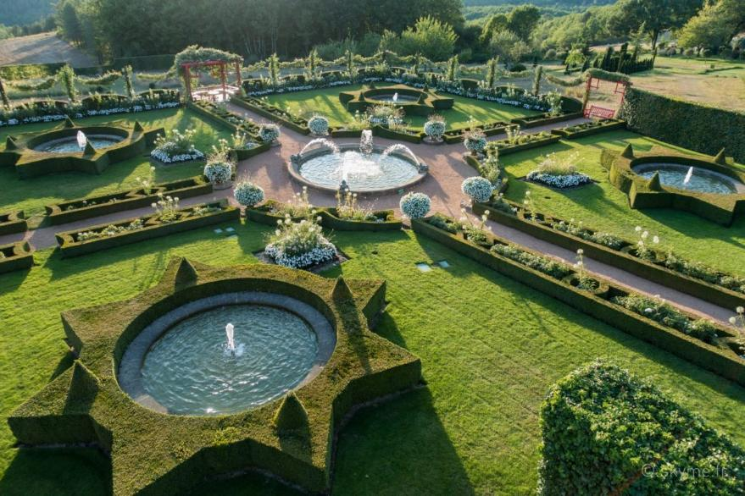
JARDIN DU MANOIR D’ EYRIGNAC en DORDOGNE

Slide 32
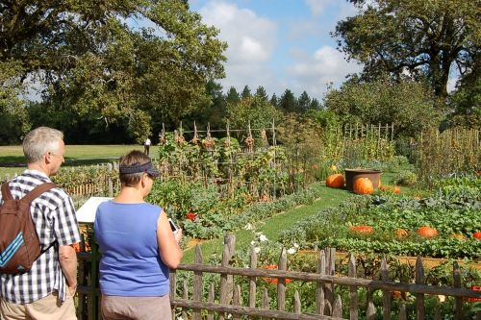
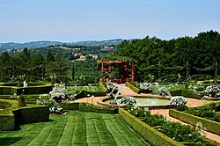
situé à Salignac- Eyvignes en Dordogne
Jardin remarquable depuis 2005
Monument Historique depuis 1986
Proche Grotte de Lascaux et, de SARLAT la Canéda
Potager visite libre
Vivier entouré d’arcades végétales
Allée des Charmes (40 spécimens)
Allée des vases florentins avec ifs taillés

Slide 33
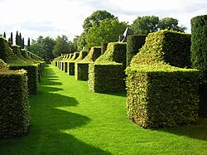
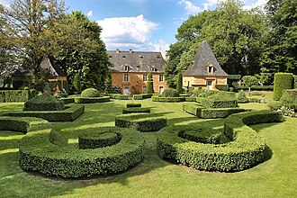
Jardin blanc, allées de buis bordant les fleurs blanches
et l’espace de gazon, avec 4 fontaines
art topiaire, volumes en forme de boules, cylindre, pyramide…

Slide 34

JARDIN VILLA EPHRUSSI DE ROTHSCHILD à SAINT JEAN CAP FERRAT

Slide 35
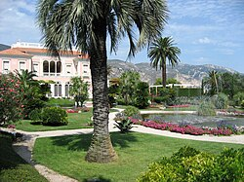

Slide 36
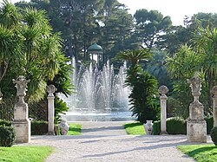
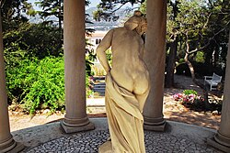
le Temple d’Amour
Jets d’eau du jardin

Slide 37
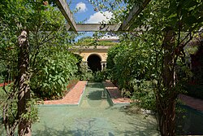
Jardin Espagnol
du parc Ephrussi

Slide 38
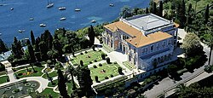
Jardin à la Française Vue aérienne à Saint Jean Cap Ferrat
Situé sur la Côte d’Azur, construit en 1910. des jardins entourent le domaine
à la Française, Espagnol, Lapidaire, Japonais la Roseraie et le Zoo..

Slide 39
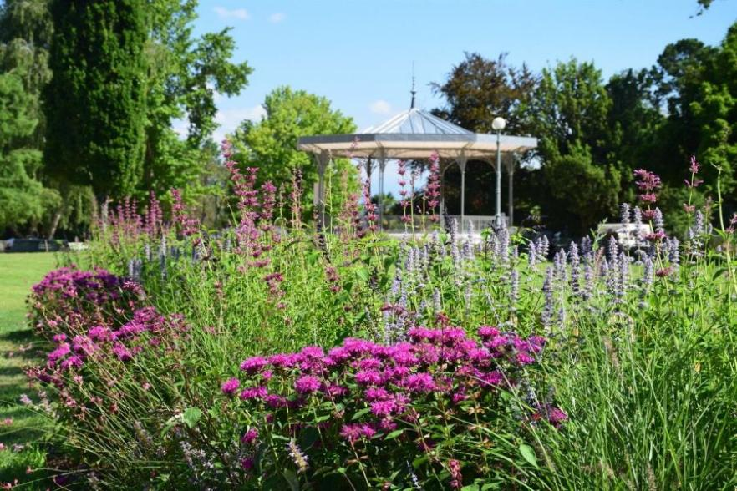
PARC BEAUMONT à PAU dans les Pyrénées site Naturel

Slide 40

ancienne Seigneurie
Situé à PAU dans les Pyrénées Atlantiques
Classé Site naturel
Villa et 11ha
Racheté par la ville au Comte de Beaumont en 1878

Slide 41

kiosque Anna de Noailles
parc Beaumont

Slide 42

Détente sportive et familiale

Slide 43


un des ponts du parc Palois
dans le parc, buste ‘l’Esclavage’ par
Jean-François Etcheto (1853-1889)

Slide 44

PARCS ET JARDINS REMARQUABLES en France
la suite avec :
Jardin VAUBAN à LILLE
Le Parc Bordelais BORDEAUX
Jardin des Tuileries PARIS
Jardins de la FONTAINE à
Nîmes
Botanique de Val Rahmet à
Menton
Manoir d’EYRIGNAC en Dordogne
Villa Ephrussi de Rothschild
Saint jean Cap Ferrat
Parc Beaumont à PAU

Slide 45
Lorient Vous A Présenté Parcs Et Jardins Remarquables N°2 Suite
Sur Une Suggestion DE JackDidier
Les Images Et Le Son Du Net
Daniel

